Slide 1


Microsoft 365 Copilot
Cowork
代理式 AI 的实战工作流
从 7 个公共服务的真实场景，看 Copilot 如何跨应用多步执行，并在中高风险操作前显示风险等级、等你批准
培训演示文稿 · 客户分享版

Slide 2
AGENDA
今天的内容
01
认识 Cowork
什么是代理式 AI，和一般 Copilot Chat 有什么不同
02
核心能力与运作
技能、工作区、操作前审批、自检
03
练习环境准备
素材课前放进 OneDrive 和邮箱，让 Cowork 自己去找
04
七大实战场景
服务邮箱分流、服务连续性简报、运营会议跟进、容量与预约规划、现场证据核对、无障碍服务流程、服务准备度简报，逐一拆解工作流
05
用到你的日常工作里
如何把这些场景延伸到自己的工作
Microsoft 365 Copilot Cowork
1

Slide 3



WHAT IS COWORK
从「对话」到「代理执行」
Cowork 是 Copilot 的代理式（agentic）工作模式。
你交付一个目标，它会自己拆解步骤、读取云端文件、加载需要的技能，跨应用产出成果并自检——中高风险操作会显示风险等级并停下来请你批准。你从「快速单轮问答」升级为「交付一个可执行的任务」。
一般 Chat
Cowork 代理
你仍然主导
快速单轮问答；适合即时回答和头脑风暴。
你给目标，它跨应用多步骤自主执行，可以运行几分钟到几小时。
对外或影响别人的操作，一律先暂停等你批准。
Microsoft 365 Copilot Cowork
2

Slide 4
COMPARISON
Cowork 与一般 Copilot Chat
一般 Copilot Chat
Copilot Cowork
交付目标，跨应用自主多步执行
快速单轮问答
交付目标，跨应用自主多步执行
分钟～数小时（自主执行）
秒～分钟
分钟～数小时（自主执行）
跨任务与来源的多步骤工作流
单步骤、单个会话
跨任务与来源的多步骤工作流
读取云端附件、产出新文件；不访问本地文件
粘贴片段内容
读取云端附件、产出新文件；不访问本地文件
自动加载 14 个内置技能和自定义技能
单一对话能力
自动加载 14 个内置技能和自定义技能
OneDrive 里真实的文档、电子表格、演示文稿
聊天窗口里的文字
OneDrive 里真实的文档、电子表格、演示文稿
计划提示／事件触发：收到邮件或被 @提及时自动执行
每次都要你打开并下指令
计划提示／事件触发：收到邮件或被 @提及时自动执行
可以通过 Plugins／MCP 连外部系统，官方目录已有 92 个合作伙伴 plugin（D365、SAP、Fabric 等）
接地于 M365 数据
可以通过 Plugins／MCP 连外部系统，官方目录已有 92 个合作伙伴 plugin（D365、SAP、Fabric 等）
中高风险操作显示风险等级，批准后才执行
你自己判断
中高风险操作显示风险等级，批准后才执行
Microsoft 365 Copilot Cowork
3

Slide 5




CORE CAPABILITIES
四个让 Cowork 不一样的能力
14 个内置技能
工作区 Workspace
Word、Excel、PowerPoint、PDF、Email、Scheduling、Calendar Management、Meetings、Daily Briefing、Enterprise Search、Deep Research、Communications、Adaptive Cards、App（Frontier）。
右侧面板同时显示进度、输入文件、输出文件、已加载技能、计划任务和已批准的权限，过程透明可追溯。
操作前审批
新能力
中高风险操作显示 RISK-LEVEL；可以批准、取消，或者设置仅限此收件人／仅限此域名／始终允许；多条待审可以一起批准。
计划提示（上限 25 个）和事件触发任务、工作量级别五档调节质量与成本、自定义技能创建后自动生成技能报告（0–100 分四个维度，另有含安全与 RAI 扫描的 5 道独立关卡）、本机 Edge 浏览器（2026/8 GA）、图像生成、Plugins／MCP 连外部系统。
Microsoft 365 Copilot Cowork
4

Slide 6




HOW IT WORKS
一次代理式工作流，背后发生什么
接收目标
规划拆解
加载技能
执行产出
自检
操作前审批
上传文件
下达指令
理解任务
拆成步骤
14 内置
+ 自定义技能
创建文档
电子表格／邮件
核对数字
与一致性
对外操作
等你批准
整个过程在「工作区」面板里透明呈现；可以软／硬暂停、恢复或取消任务。
启动方式不只是聊天下指令：也能设置「收到指定邮件／被 @提及时」自动触发（事件驱动任务），一样走相同的自检和审批流程。
Microsoft 365 Copilot Cowork
5

Slide 7

BEFORE YOU START
练习环境准备
素材课前先放进 OneDrive 的 文件/Cowork_Lab/公共服务/，练习时 Cowork 自己去找 · 准备时间 约 25 分钟
📅
⚠️ 先看懂这份教材的日期设定
📁
建立 OneDrive 文件夹，把七个场景的素材放进去
素材里的日期是固定写死的模拟日期：各场景各自有自己的数据截止日，gov4 的服务日是2026-11-06。
在 OneDrive 建立 文件/Cowork_Lab/公共服务/…
📇
把服务窗口清单的邮箱栏填上真的收得到信的账号（gov1 会用到）
📬
建好共用服务邮箱，贴好队列与路由指南（gov1 会用到）
GOV1_服务窗口清单.md 在 GOV1_服务邮箱分流 子文件夹里，里面每个服务项目的邮箱栏目前是占位符。
确认你有一个共用的服务邮箱（或指定一个测试账号当作它）…
📧
gov1 的触发邮件课前不要发
📆
在日历建一个不加出席者的事件（gov4 会用到）
信箱_种入用/GOV1_触发测试邮件.md 是 gov1 事件触发设好之后，才由另一个真实账号发进服务邮箱…
用 Outlook 或 OWA 在服务日当天建一个占位的现有日历事件（例如“设施维护窗口”），不要加出席者…
💾
把三个“练习中才上传”的文件放进 OneDrive 的 _上传用
🗓️
gov3 需要一场真实开过的运营会议，课前先排好
GOV2_服务中断记录.xlsx（gov2）、GOV5_现场复查报告.pdf…
gov3 的核心是真实会议的笔记或转录，不可用虚构截图或编造内容代替。
开课前最后检查
OneDrive 的“公共服务”底下七个子文件夹都看得到，文件打得开
_上传用 里有三个练习中才用的文件（或你打算练到那步再手动拖进对话框）
服务窗口清单在 GOV1 子文件夹里，邮箱栏已经填了收得到信的账号，不是占位符
Microsoft 365 Copilot Cowork
6

Slide 8







7 SCENARIOS
七大实战场景
公共服务 · 民众服务
公共服务 · 服务连续性
公共服务 · 运营管理
公共服务 · 容量规划
公共服务 · 现场巡查
公共服务 · 服务设计
公共服务 · 准备度管理
服务邮箱分流：语气最急的，真的最接近逾期吗？
服务连续性简报：事故最多的管道，就是最大的续运风险吗？
容量与预约规划：资格工时总量打平，代表每个时段都够人吗？
服务准备度简报：全署达标，是不是每个据点都没问题？
运营会议跟进：标记“完成”的待办，真的验收过了吗？
现场证据核对：同一场所的两次访查，可以合并成一条吗？
无障碍服务流程：柜台修好了，服务就整体无障碍了吗？
Email · Enterprise Search · Communications · Adaptive Cards · 事件触发 Event trigger
PowerPoint · Word · Enterprise Search
Excel · Scheduling · Calendar Management
Daily Briefing · Excel · Enterprise Search · 自定义技能 Custom skill
Meetings · Enterprise Search · Word · Communications
PDF · Excel · Enterprise Search
Word · PDF · Communications · Email
约 18 分钟
★★☆
约 18 分钟
★★☆
约 15 分钟
★★☆
约 20 分钟
★★★
约 16 分钟
★★☆
约 18 分钟
★★☆
约 20 分钟
★★★
Microsoft 365 Copilot Cowork
7

Slide 9

场景 01
共用服务邮箱一夜进了好几封请求，发件人自己标“紧急”的邮件最显眼，但各服务项目的时效承诺长短不一，自标紧急和真正逼近时效是两回事。更麻烦的是，刚进来一封语气急迫却连服务项目都没说清楚的邮件——连时效都算不出来，在查清楚之前，不能先假设它是哪个服务。
代理式工作流
1
先把现有队列按剩余时效排序
公共服务 · 民众服务
服务邮箱分流：语气最急的，真的最接近逾期吗？
不用上传任何文件，素材都在 OneDrive。
2
真实触发邮件进来：缺识别码，不能假设服务项目
课堂示范：讲师此时从另一个真实账号发出一封新请求到服务邮箱，事件触发自动启动 Cowork 任务。
⏱ 约 15 分钟 · 难度 ★★☆
Email
Enterprise Search
Communications
Adaptive Cards
把关重点 读取路由指南、负责窗口清单与现有队列属于只读汇总，不会触发核准卡；但一旦要求转交或回复新进的请求…
事件触发 Event trigger
Microsoft 365 Copilot Cowork
8

Slide 10
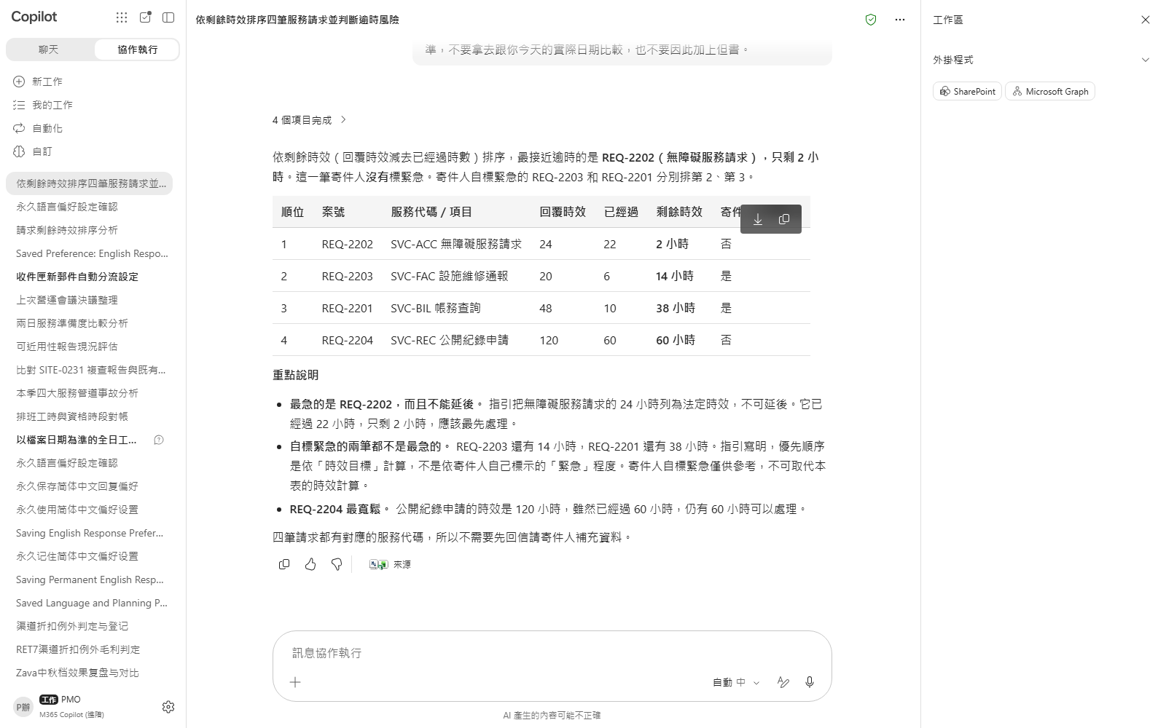
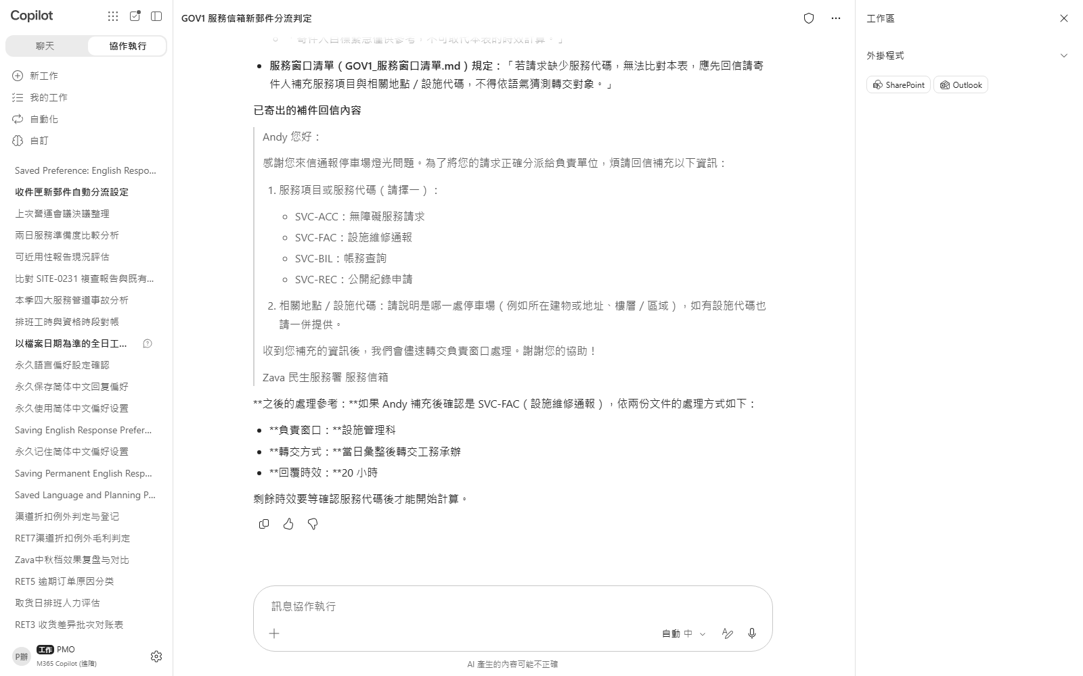

场景 01 · 实机演示
看 Cowork 怎么做、产出什么
① 你的输入与指令
② 产出成果
产出验收
剩余时效排序有算对（目标时数减已经过时数），不是只看发件人标的紧急
真正最接近逾期的 ACC 请求被正确找出，而不是两条自标紧急的那两条
新进的触发邮件没有被按语气直接转交，而是先被要求澄清缺少的识别码
Microsoft 365 Copilot Cowork
9

Slide 11

场景 02
本季度四个服务管道（柜台、电话、线上门户、现场外展服务车）都发生过中断事故，电话管道事故数最多，看起来最该优先投资续运方案。但事故数不等于没有替代方案时的冲击——有三个管道彼此互为备援，唯一完全没有备援、且专门服务“无其他管道可用”居民的管道，事故数反而是四个里最少的。
代理式工作流
公共服务 · 服务连续性
上传本季度事故记录，请它先核对续运检查清单
1
服务连续性简报：事故最多的管道，就是最大的续运风险吗？
把 GOV2_服务中断记录.xlsx 上传到聊天框，发送下面的提示词。
2
把结论做成前线简报，决策页要放对优先顺序
看完缺口分析后，发送下面的提示词，请它做成简报。
⏱ 约 18 分钟 · 难度 ★★☆
PowerPoint
Word
Enterprise Search
把关重点 读取检查清单与上季度记录属于只读汇总，不会触发核准卡；简报只存在你的工作区，发布或转发给其他单位前…
Microsoft 365 Copilot Cowork
10

Slide 12
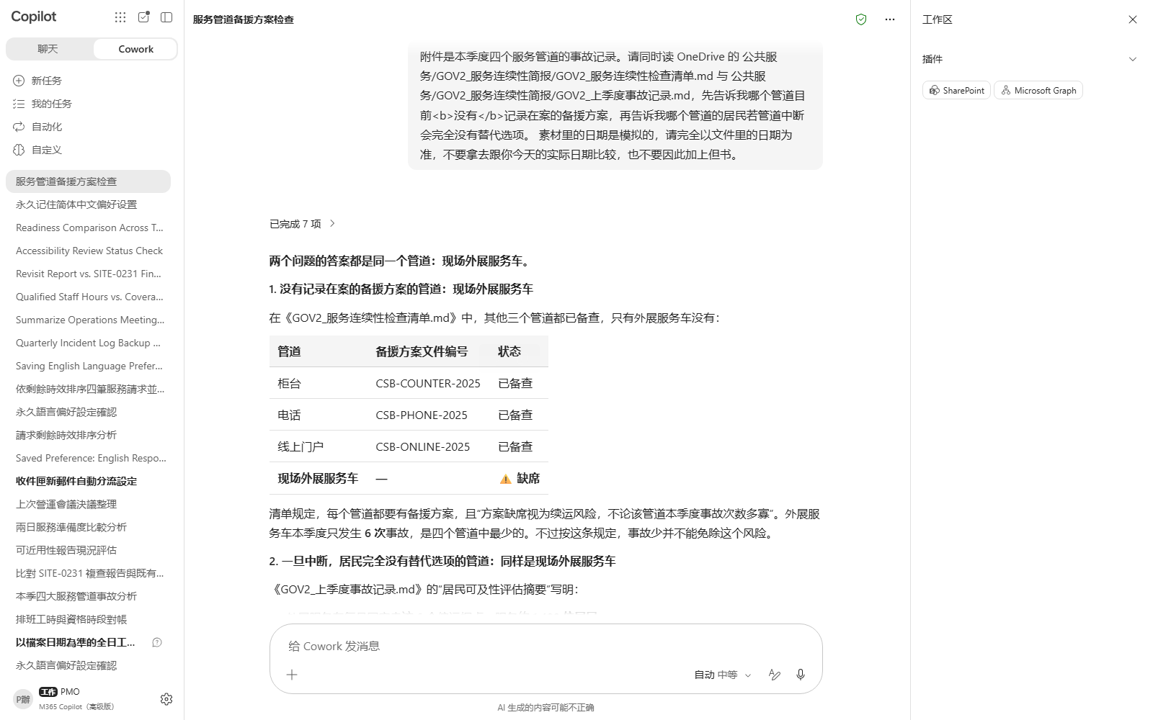
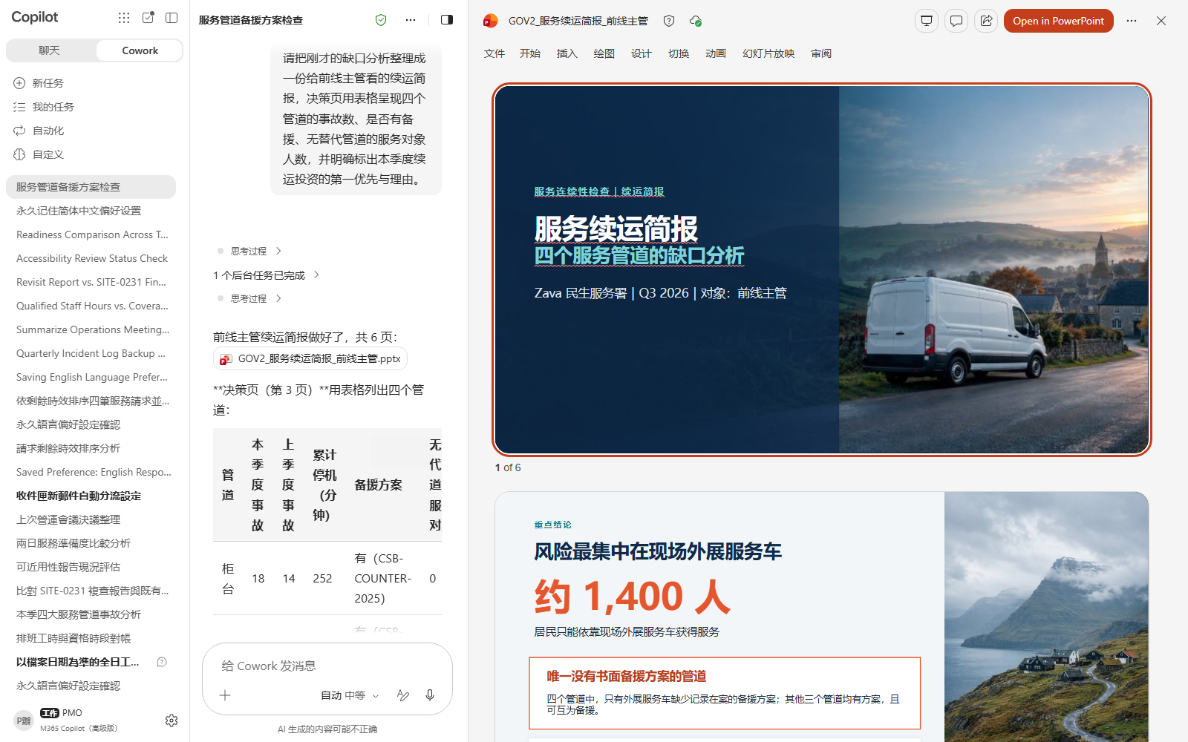

场景 02 · 实机演示
看 Cowork 怎么做、产出什么
① 你的输入与指令
② 产出成果
产出验收
正确找出没有记录在案备援方案的管道（mobile，不是 phone）
正确找出事故数最多但已有备援的管道（phone）不是续运优先
简报决策页的优先顺序依“有无备援＋无替代对象人数”排定，不是依事故数
Microsoft 365 Copilot Cowork
11

Slide 13

场景 03
上次运营会议的四项待办里，三项被负责人标记“完成”，看起来可以直接结案。但流程要求不同类别的待办要有不同的验收证据——实体安装类要有安装完成证明，系统变更类要有变更后截图。其中一项“完成”待办附的却是采购单，不是安装完成证明，标记完成不等于验收通过。
代理式工作流
1
读真实会议内容，先分出决议与待讨论项
公共服务 · 运营管理
运营会议跟进：标记“完成”的待办，真的验收过了吗？
不用上传文件，Cowork 会从你日历上真实发生过的那场运营会议获取记录。
2
核对验收证据，写出证据不符的那一项
发送下面的提示词，请它比对追踪表与流程的验收要求。
⏱ 约 20 分钟 · 难度 ★★★
3
核准后更新追踪表，并准备跟进沟通
Meetings
确认判断无误后，发送下面的提示词请它更新追踪表并起草跟进消息。
Enterprise Search
Word
Communications
把关重点 读取会议记录、流程与追踪表属于只读汇总，不会触发核准卡；一旦要求更新追踪表状态或发送跟进消息…
Microsoft 365 Copilot Cowork
12

Slide 14
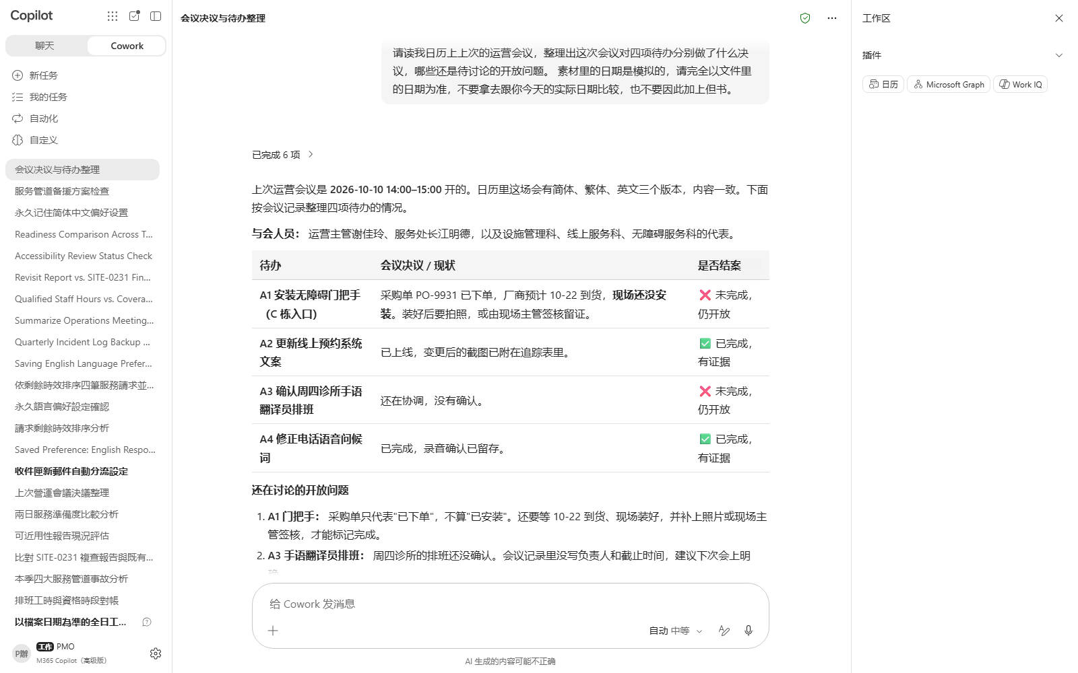
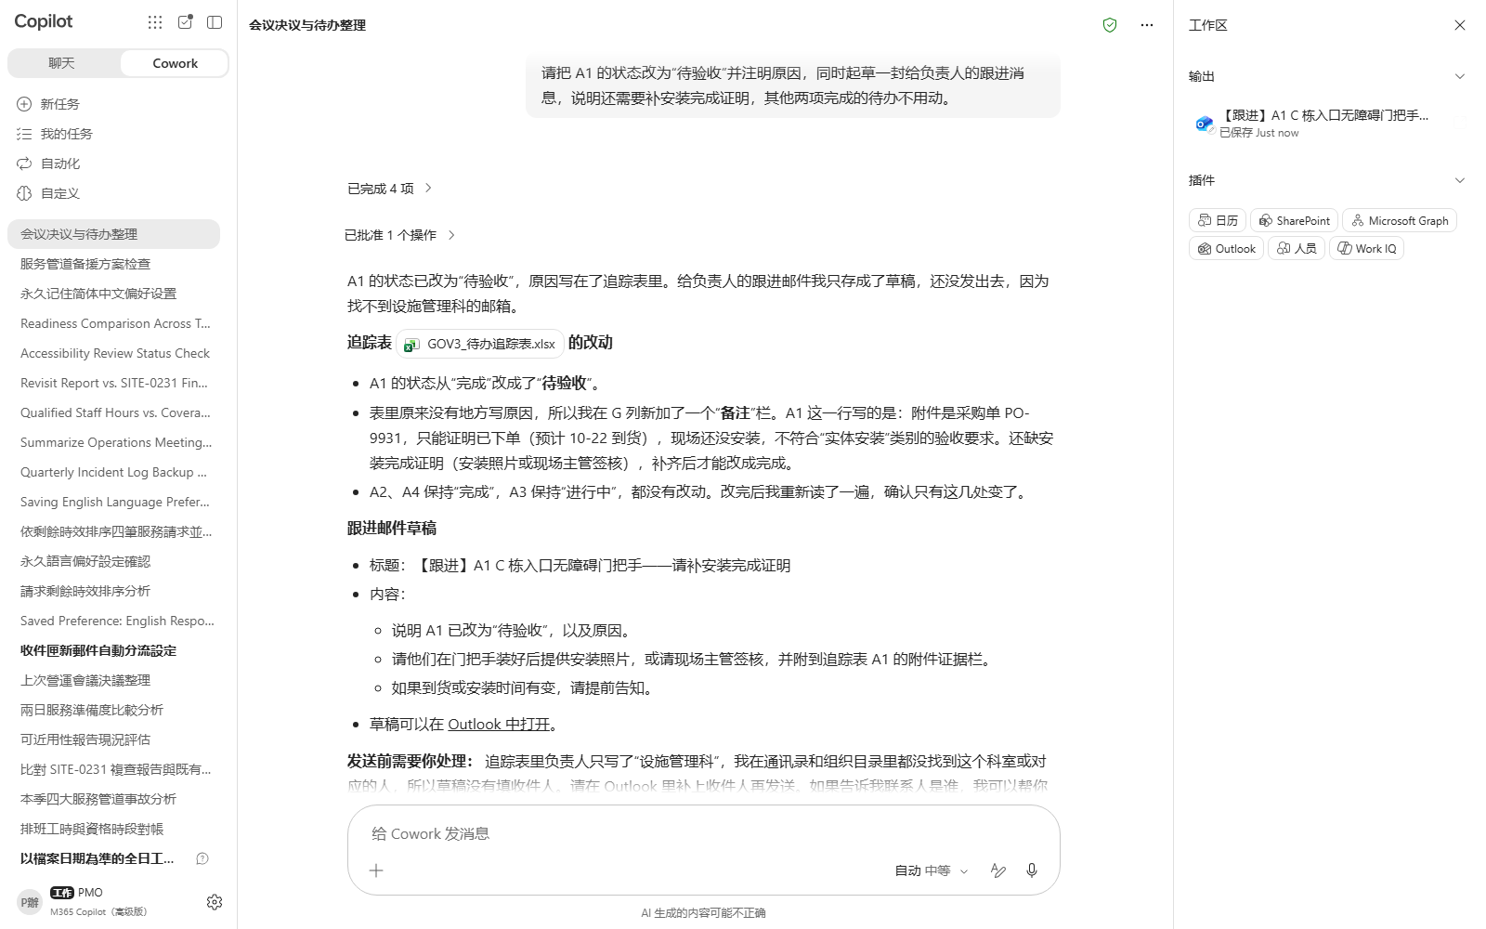

场景 03 · 实机演示
看 Cowork 怎么做、产出什么
① 你的输入与指令
② 产出成果
产出验收
正确找出 A1 是唯一验收证据不符的“完成”待办
判断依据是证据类型与类别要求是否相符，不是看待办有没有附件
另外两项“完成”待办没有被一并误判为需要重开
Microsoft 365 Copilot Cowork
13

Slide 15

场景 04
身份核验服务当天，具资格人员的全天排班工时（7.5 小时）刚好与需求工时（7.5 小时）打平，看起来人力已经足够。但总量打平不代表每个时段都有人——交接空档那半小时，资格人力正好挂零，而那个时段恰好有两条预约需要资格人员在场。
代理式工作流
1
读现有工作表，先算总量是否打平
公共服务 · 容量规划
容量与预约规划：资格工时总量打平，代表每个时段都够人吗？
不用上传文件，素材已经在 OneDrive。
2
逐时段核对，就地编辑工作表标出缺口
发送下面的提示词，请它逐时段核对资格人力是否挂零。
⏱ 约 18 分钟 · 难度 ★★☆
3
找可行调整时段，核准后建立协调会议
Excel
Scheduling
确认缺口后，发送下面的提示词，请它找一个三方都有空的时段并建立会议。
Calendar Management
把关重点 读取工作表与规范属于只读汇总，不会触发核准卡；就地编辑工作表与创建日历事件都会改动现有数据或对外发出邀请…
Microsoft 365 Copilot Cowork
14

Slide 16
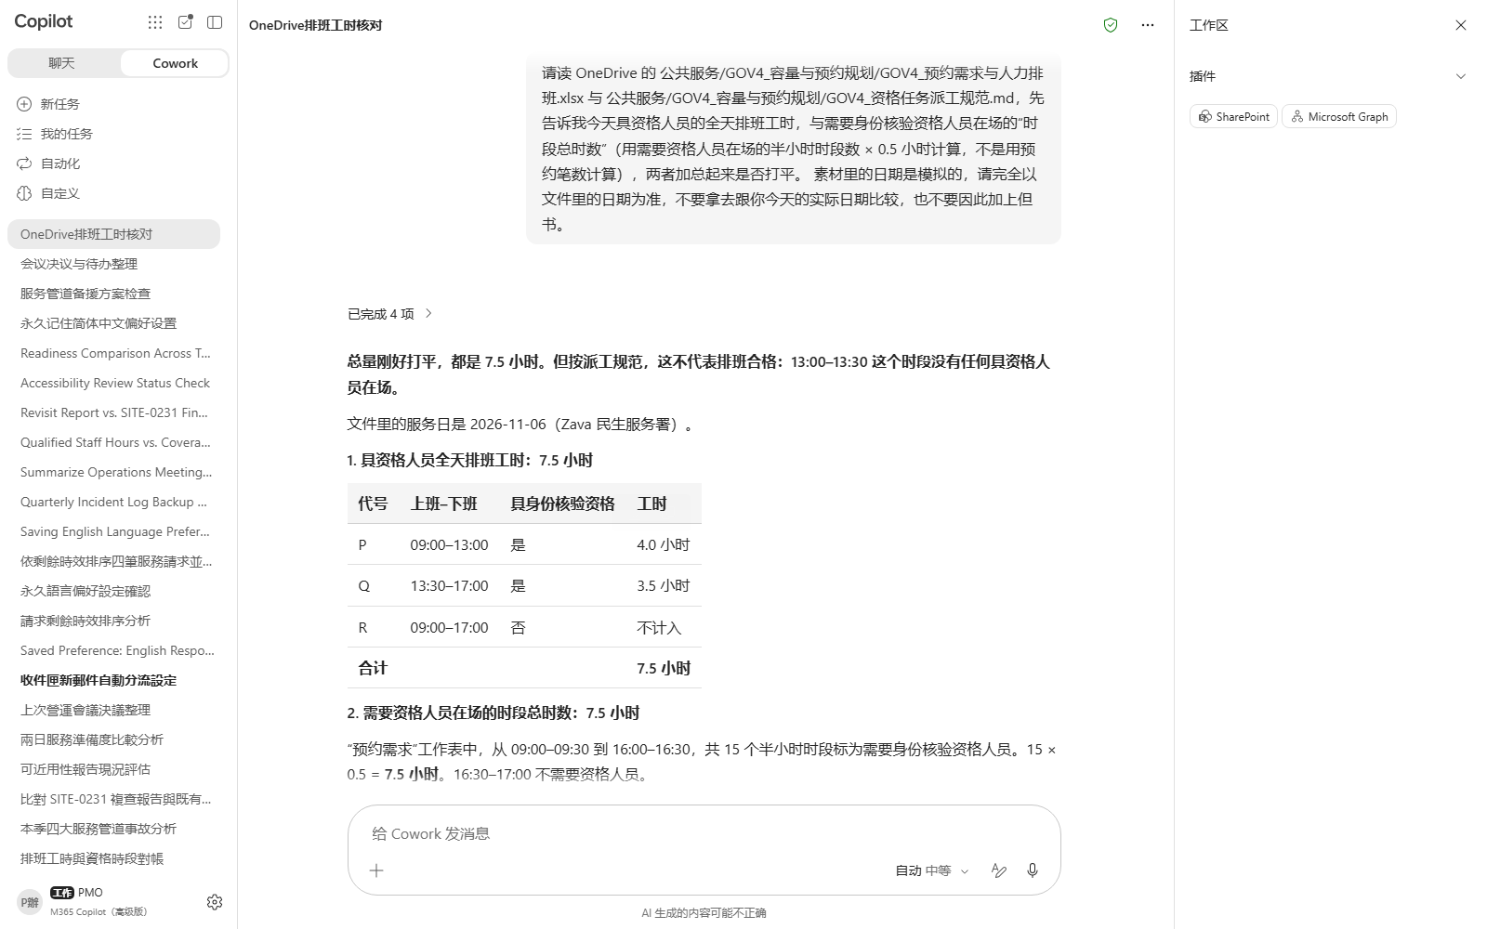
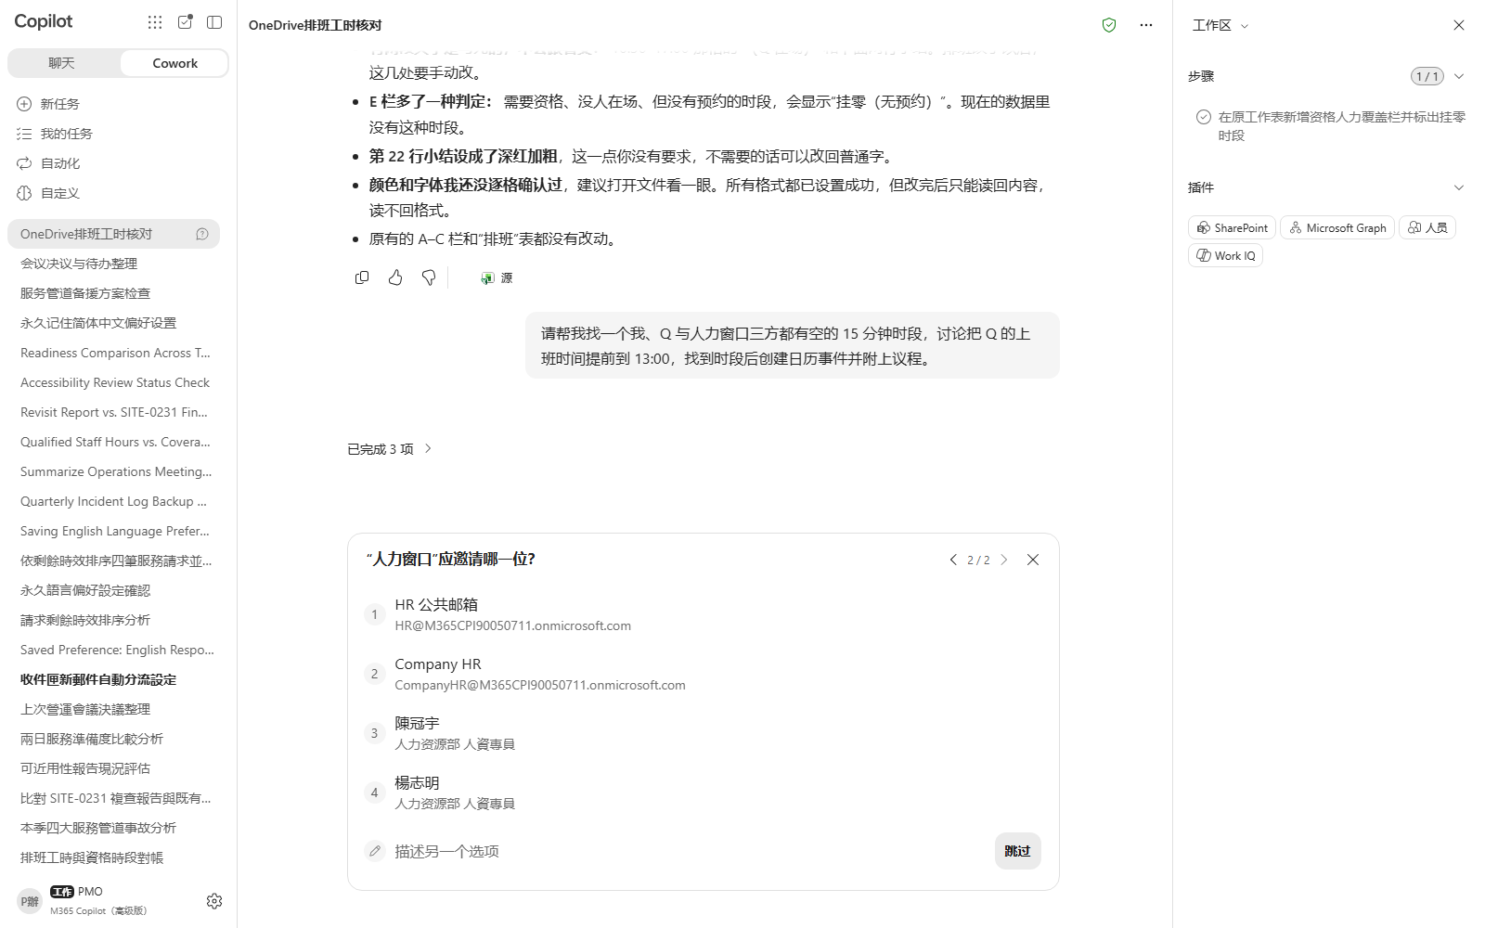

场景 04 · 实机演示
看 Cowork 怎么做、产出什么
① 你的输入与指令
② 产出成果
产出验收
正确算出全天资格工时与需求工时打平（7.5h = 7.5h）
正确找出 13:00–13:30 资格人力挂零但有 2 条预约的缺口，而不是因总量打平而忽略
工作表是就地编辑现有文件，原始数据没有丢失
Microsoft 365 Copilot Cowork
15

Slide 17

场景 05
同一个社区中心前后被访查两次，登记表里已经有第一次的开案记录，现在要把第二次的复查报告（PDF）核对进去。两次的地点、附近描述都很像，看起来像同一件事的重复记录，但第二次不只是复查第一次的发现，还另外发现一个全新的问题，有自己独立的复查期限——合并成一条会把这个新问题的追踪排期一起抹掉。
代理式工作流
公共服务 · 现场巡查
上传复查报告，请它先核对访查历史再决定怎么登记
1
现场证据核对：同一场所的两次访查，可以合并成一条吗？
把 GOV5_现场复查报告.pdf 上传到聊天框，发送下面的提示词。
2
核准后更新登记表：结案一条、新开一条
确认判断无误后，发送下面的提示词请它更新登记表。
⏱ 约 16 分钟 · 难度 ★★☆
PDF
Excel
Enterprise Search
把关重点 读取访查历史与比对报告属于只读汇总，不会触发核准卡；更新登记表会改动现有记录…
Microsoft 365 Copilot Cowork
16

Slide 18
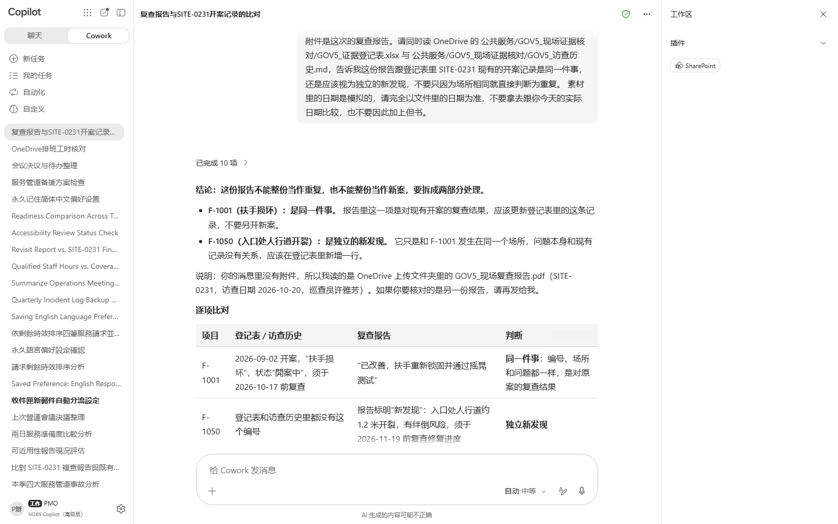
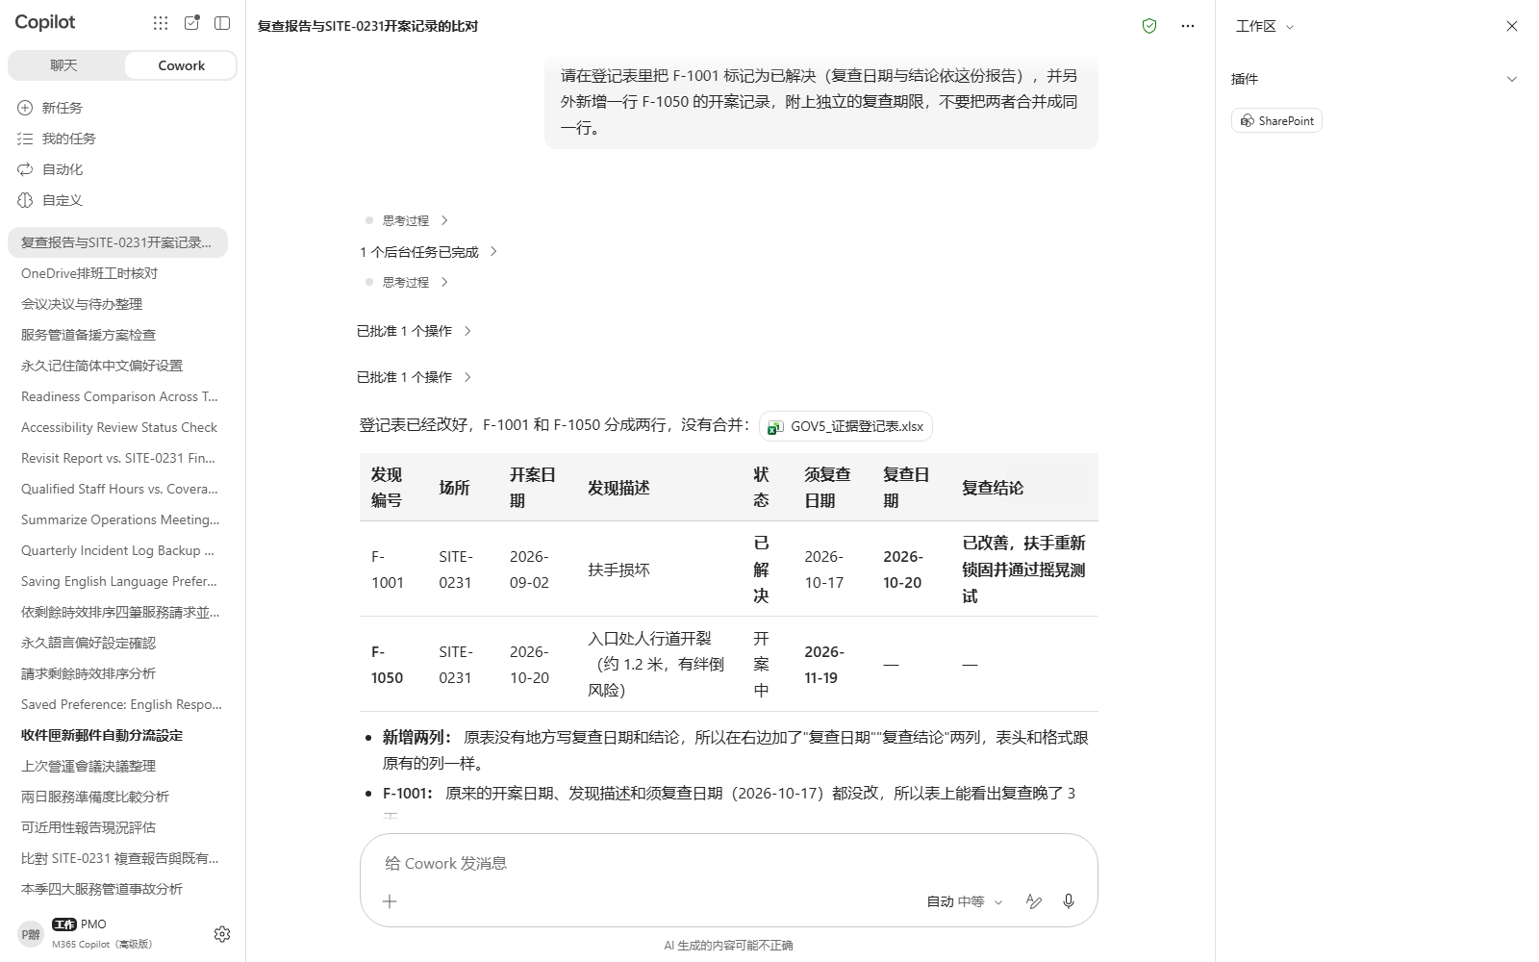

场景 05 · 实机演示
看 Cowork 怎么做、产出什么
① 你的输入与指令
② 产出成果
产出验收
正确判断两次访查是独立事件（F-1001 ≠ F-1050），而不是同一条重复记录
正确确认第二次访查已解决第一次的发现（F-1001）
新发现有自己独立的复查期限，没有被并入旧发现的期限
Microsoft 365 Copilot Cowork
17

Slide 19

场景 06
无障碍评估报告确认柜台流程已经达标，标题看起来像是“服务已无障碍”的好消息。但报告正文另外指出线上门户有两个独立的缺口：身份核验视频没有字幕或手语选项、证件上传按钮没有屏幕阅读器可用的替代文本。修好柜台不等于整体服务无障碍，两个线上缺口各需要独立的控制措施，不是同一个修法。
代理式工作流
公共服务 · 服务设计
上传评估报告，请它先说结论是不是“整体都无障碍”
1
无障碍服务流程：柜台修好了，服务就整体无障碍了吗？
把 GOV6_无障碍评估报告.pdf 上传到聊天框，发送下面的提示词。
2
写出线上门户的两个独立控制措施，更新流程
发送下面的提示词，请它把线上门户的两个缺口写成流程里的独立条文。
⏱ 约 18 分钟 · 难度 ★★☆
Word
PDF
3
核准后起草两份对象不同的沟通稿
确认流程更新无误后，发送下面的提示词，请它准备对内与对外各一份沟通稿。
Communications
Email
把关重点 读取评估报告属于只读汇总，不会触发核准卡；更新流程文件与发送或发布沟通稿都会改动现有文档或对外发布消息…
Microsoft 365 Copilot Cowork
18

Slide 20
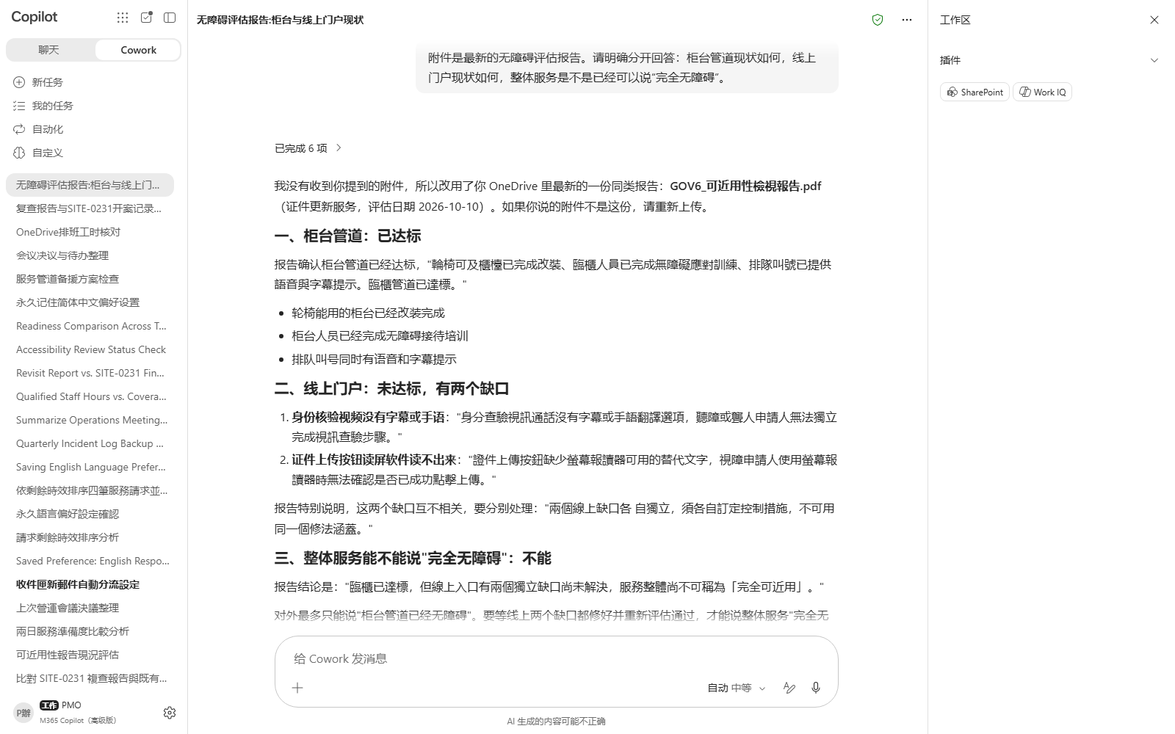
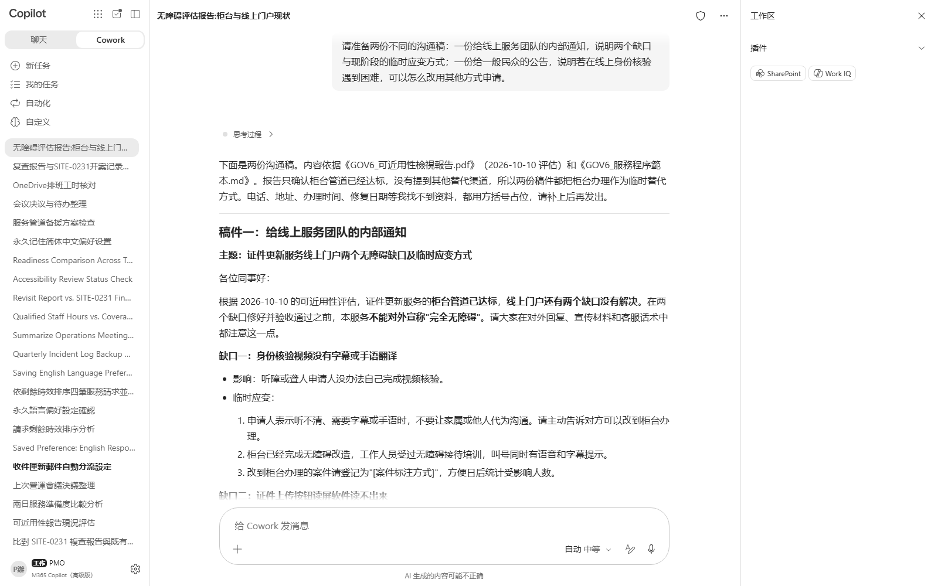

场景 06 · 实机演示
看 Cowork 怎么做、产出什么
① 你的输入与指令
② 产出成果
产出验收
正确区分柜台已达标与整体服务尚未达标，不被报告标题误导
正确列出线上门户的两个独立缺口，没有合并成一句概括陈述
流程更新包含两条各自独立的控制措施，各有责任单位与时程
Microsoft 365 Copilot Cowork
19

Slide 21

场景 07
五个据点的加权平均准备度是 93.4%，高于全署门槛 90%，看起来一切正常。但逐据点核对会发现D 据点只有 81%，两天都低于据点门槛 85%，是持续性问题；B 据点只有某一天因为一次性系统中断降到 70%，是暂时性问题。加权平均达标会把持续性问题盖掉，简报不能只报一个数字。
代理式工作流
1
先手动核对两天数据，确认持续性与暂时性问题的区别
公共服务 · 准备度管理
服务准备度简报：全署达标，是不是每个据点都没问题？
不用上传文件，素材都在 OneDrive。
2
把判断方法做成自定义技能，用两天数据各测一次
发送下面的提示词，请它把刚才的判断逻辑做成一个可重复使用的自定义技能。
⏱ 约 20 分钟 · 难度 ★★★
3
排期每日自动执行，并查看一次实际执行记录
Daily Briefing
Excel
确认技能测试无误后，发送下面的提示词，请它排程并立即执行一次。
Enterprise Search
自定义技能 Custom skill
把关重点 读取两天准备度文件属于只读汇总，不会触发核准卡；建立自定义技能是在你的工作区新增一项资产…
Microsoft 365 Copilot Cowork
20

Slide 22
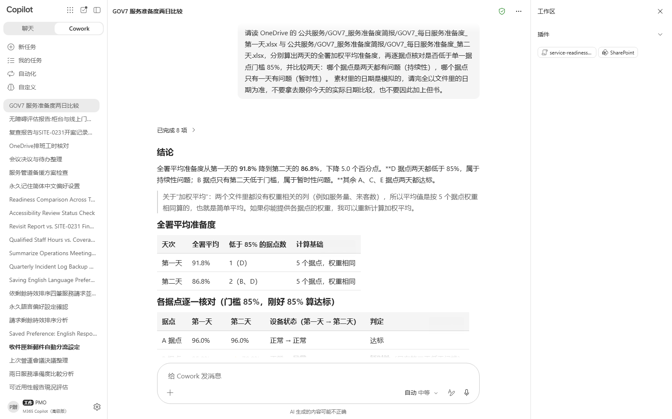
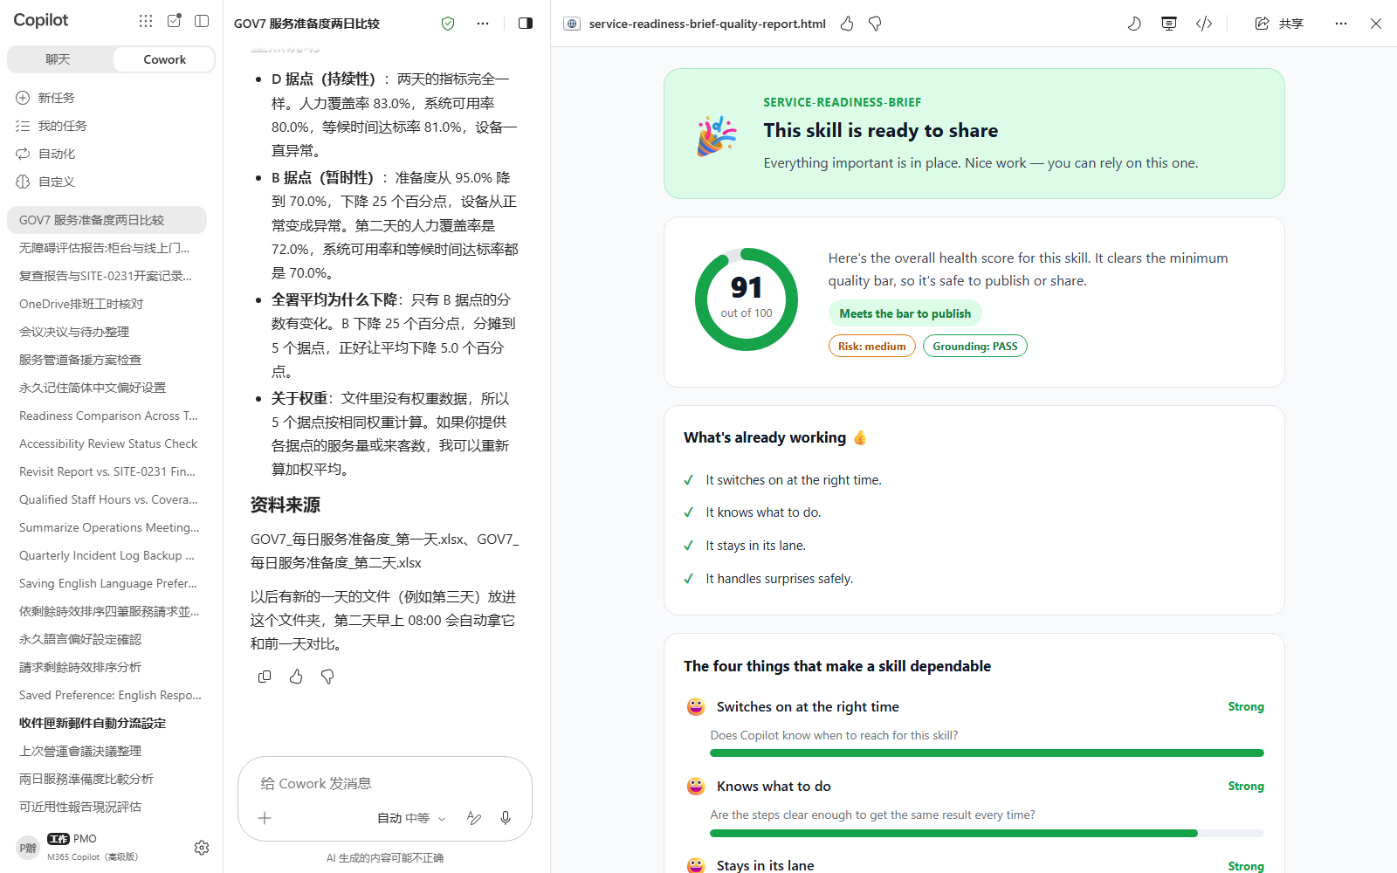

场景 07 · 实机演示
看 Cowork 怎么做、产出什么
① 你的输入与指令
② 产出成果
产出验收
正确算出第一天加权平均 93.4%（高于 90% 门槛）
正确找出 D 据点两天皆低于 85% 门槛，属持续性问题
正确找出 B 据点仅第二天低于门槛，属暂时性问题，与 D 不同类
Microsoft 365 Copilot Cowork
21

Slide 23
MAKE IT YOURS
把场景延伸到你的日常
公共服务 · 民众服务
💡 换成你机关真正的服务项目与时效承诺，重新排一次队列。
公共服务 · 服务连续性
💡 换成你机关真正的服务管道清单，重新找一次没有备援的那一个。
公共服务 · 运营管理
💡 换一场你机关真正开过的运营会议再做一次，核对待办状态与附件类型。
公共服务 · 容量规划
💡 换成你机关真正的服务日排班，重新找一次资格人力缺口。
公共服务 · 现场巡查
💡 换成你机关真正的现场巡查数据，重新判断一次是否该合并记录。
公共服务 · 服务设计
💡 换成你机关真正的服务与无障碍评估结果，重新拆分柜台与线上的状态。
公共服务 · 准备度管理
💡 换成你机关真正的据点数与门槛，重新跑一次两天比对。
Microsoft 365 Copilot Cowork
22

Slide 24





TRUST & CONTROL
自动化，但你始终是决策者
操作前审批
中高风险操作会显示 RISK-LEVEL；发邮件、发 Teams、创建会议等操作会先摊开成可编辑的预览，批准后才发出。
控制范围清楚
「不再询问」可以限定此收件人、此域名，或者始终允许；任务可以软／硬暂停、恢复或取消。
自动化任务也有把关
计划提示和事件驱动任务有执行频率限制和防循环保护；一律以创建者的权限执行，而且与其他 Cowork 活动一起记录在统一审核日志里，适用 Microsoft Purview 策略。
限制也要知道
不能访问本地文件、删除 OneDrive/SharePoint 文件或读取加密文件；附件 <200MB；自定义技能和第三方 plugin 未经 Microsoft 验证，需要自行审阅。官方明确列出不适用于「免人工审查即需保证正确」的用途。
Microsoft 365 Copilot Cowork
23

Slide 25


现在就开始练习
Cowork 练习手册
aka.ms/CoworkPlaybook
挑一个最贴近你工作的场景开始
自定义技能放 OneDrive /Documents/Cowork/skills/ 下的 SKILL.md（最多 50 个、每个 1MB）
模型选择器：Auto（默认）、GPT 5.5 Frontier、GPT 5.6 Sol／Terra、GPT 6 Astra、Opus 5、Claude Sonnet 5、Claude Fable 5.1
工作量级别：Light／Medium（默认）／High／Extra High／Max —— 越高越彻底，但更慢且消耗更多点数
想要自动触发？到「自动化」页设置计划提示（上限 25 个）或事件触发任务（收到邮件／被 @提及）

Slide 26
谢谢
从提问到交办，标准你决定，执行交给 Cowork。
Microsoft 365 Copilot Cowork · 培训演示文稿

